Slide 1
GÖRÜNTÜ İŞLEME TEKNİKLERİ KULLANILARAK EKMEK DOKU ANALİZİ

Slide 2
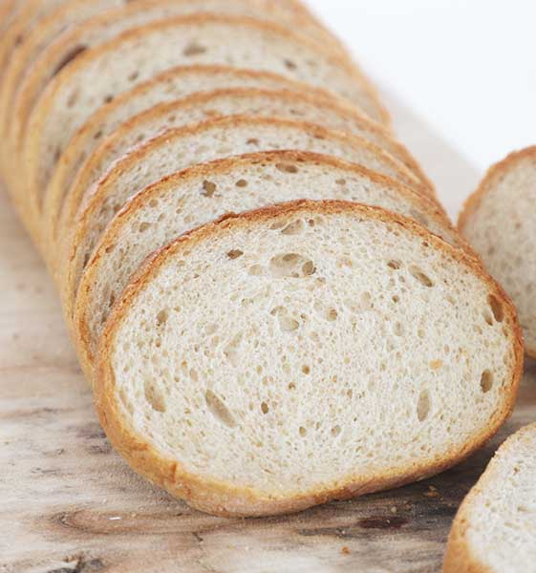
Bir ekmeğin bayatlama sürecinde ekmeğin fiziksel yapısında çeşitli değişmeler meydana gelmektedir. Bu değişmeler; tat ve koku değişimi, sertliğin artması, ekmek kabuğunun parlaklığını yitirmesi, ekmek içi ufalanmasının artması, ekmek içinin su bağlama kapasitesinin azalması, nişastanın amilaz enzimine duyarlılığının azalması, ekmek içinden çözünmüş nişasta miktarının azalması olarak açıklanmıştır.

Slide 3
Gelişen görüntü işleme teknikleriyle birlikte ekmek kalite analizlerinin daha ucuz, hızlı ve güvenilir şekilde yapılabilmesi sağlanmaya çalışılmaktadır. Türk Gıda Kodeksinin ürünler tebliğinde de ifade edildiği üzere her gıdada olduğu gibi ekmeğinde kendine has görünümü olması gerekmektedir. Hazırlanmış ekmeklerin istenen boyutlarda dilimlenerek, gelişmiş tarayıcılarla görüntülerin hassas bir şekilde alınıp, bilgisayar ortamında incelenebilecek hale getirilmesi mümkündür. Bu sayede birçok görüntü işleme tekniklerinin kullanılmasına imkân sağlanarak ekmek kalitesine yönelik analiz yapmak daha kolay hale gelmektedir.

Slide 4
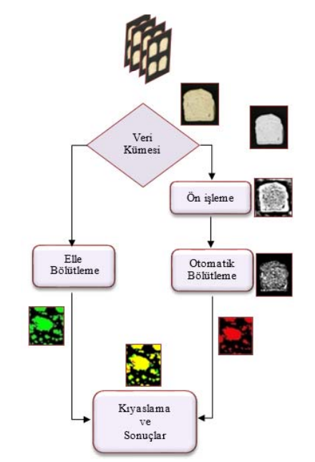

Slide 5
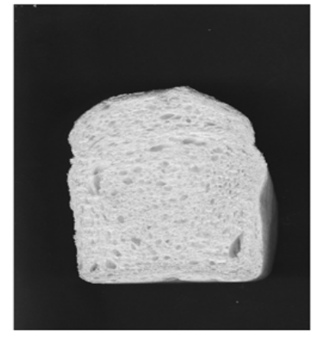
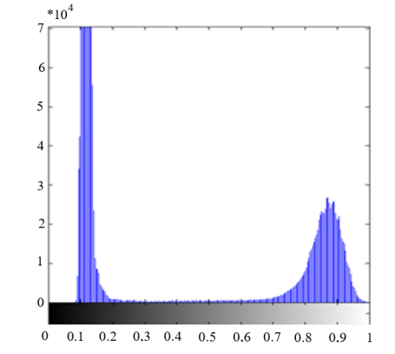
Öncelikle renkli ekmek görüntüsünü gri seviye görüntüye çevrilip histogramı çıkarılıyor.

Slide 6
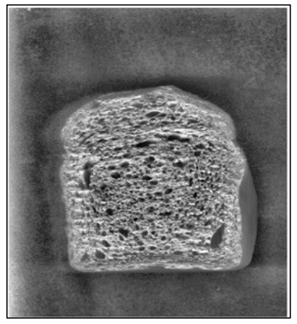
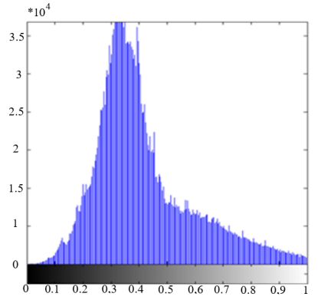
Histogram germe işlemi yapılarak gri seviye ekmek görüntüsünün konstratı iyileştirilmiştir. Bu şekilde gözenekler daha belirgin hale gelmiştir.

Slide 7
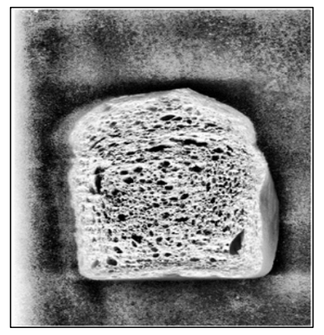
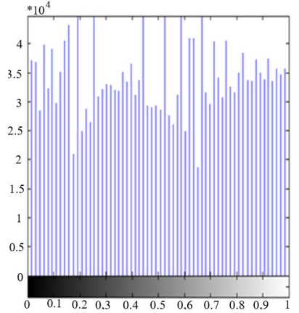
Görüntüye histogram eşitleme işlemi yapılarak düzgün dağılımlı olmayan histogramı daha düzgün yayılımlı bir görüntü elde edilir.

Slide 8
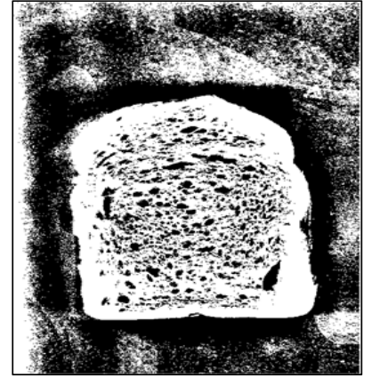
Görüntüde eşikleme işlemi yapılarak gözenekler siyah, ekmek dokusu ise beyaz olduğu gözlenmektedir.

Slide 9
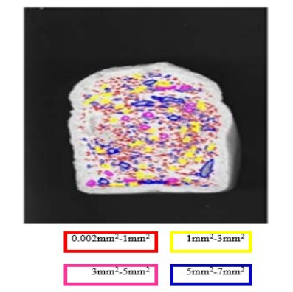
Gözeneklerin büyüklüklerine göre sınıflandırılması

Slide 10
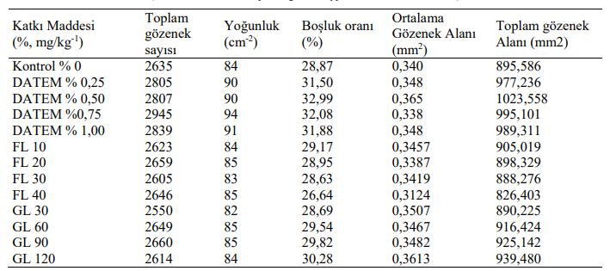
Sonuç olarak yapılan çalışmada görüntü işleme teknikleri kullanılarak ekmek gözenekleri bölütlenmiştir. Bu sayede ekmek doku özellikleri belirlenerek katkı maddesinin cinsine, miktarına bağlı olarak ekmek yapısında meydana gelen değişimler ve gözeneklere ait sayısal veriler elde edilerek belirlenmiştir. Tabloda DATEM katkı maddeli ekmeklerin kontrol grubu ekmeklere göre daha fazla gözenek sayısı ve gözenek alanına sahip olduğu görülmektedir. Buradan da DATEM katkı maddesinin ekmek hacmini arttırdığı sonucuna varılmıştır. Bu kapsamda en fazla gözenek sayısı ve en yüksek yoğunluk değerine %0,75’li yoğunlukta ulaşıldığı görülmüştür. Ayrıca %0,50 DATEM konsantrasyonunda boşluk oranının en yüksek olduğu görülmüştür. FL katkı maddeli ekmeğin ise, 20’li konsantrasyonunun gözenek sayısı, toplam gözenek alanı ve yoğunluğunun en yüksek değerde olduğu görülmektedir. Ancak DATEM’le kıyaslandığında bu değerlerin daha küçük kaldığı görülmüştür. GL enzimli ekmeklerin 60 ve 90’lı konsantrasyonunda gözenek sayısı ve gözenek alanını arttırdığı, 120’li konsantrasyonunda ise gözenek sayısını azalttığı görülmektedir. Elde edilen sonuçlar FL ve GL lipaz enzimlerinin DATEM kadar olmasa da ekmek hacmine olumlu etki yaptığını göstermiştir

